Slide 1
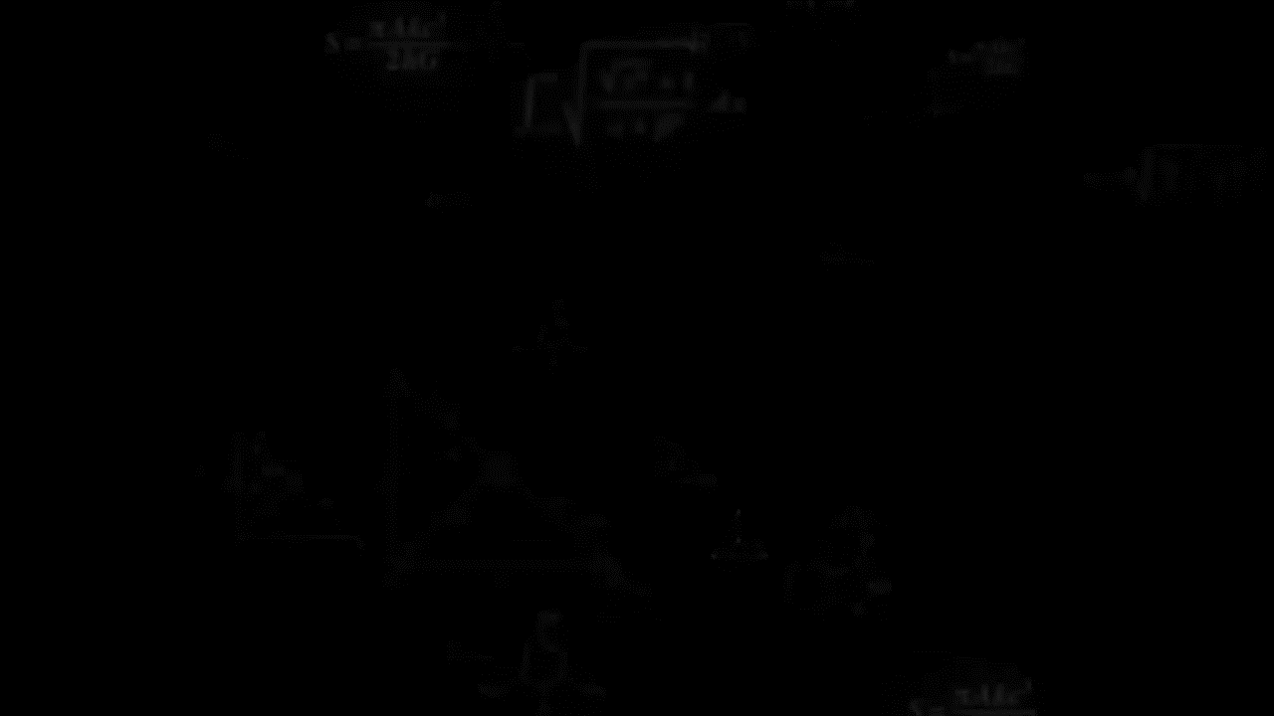


A aula começa
em instantes
A aula
começa agora!
A aula
começa agora!
A aula começa
em instantes
Aproveita para ir preparando a câmera ;)

Slide 2

Título
Da Aula

Slide 3
Nome de Seção

Slide 6
Cor de ênfase

Slide 7
Texto no canto inferior

Slide 8
a + b
Álgebra
Funções
2 + 3
Aritmética
Operações
2 3
Sistema de Numeração
Números
REALIDADE

Slide 9
O caminho da Matemática
(e de qualquer esforço criativo da humanidade)
Formalização
abstrai
Intuição
inventa
descobre
segurança
opera
Aplicação
agilidade

